Slide 1
Time Serie Analysis: ARCH- & GARCH-Prozesse
Jannis Landwehr, Björn Mohr, Mirco Pyrtek, Nicolas Räsch

Slide 2
Inhalt
Motivation
Grundlagen
ARCH-Prozesse
GARCH-Prozesse
Versuchsaufbau
Datensätze
Modellierung
ARCH-Modelle
GARCH-Modelle
ARIMA-GARCH-Modelle
Resümee

Slide 3
Motivation
Homoskedastische Prozesse (AR, MA, ARMA...) bilden viele realweltliche Prozesse nicht hinreichend ab
Problem: Viele Prozesse besitzen sich im Zeitverlauf ändernde Varianzen (Volatilitäten)
Einzelne Perioden besitzen oftmals ähnliche Varianz ➔ Volitilitätsclustering
Es werden Modelle benötigt, die diesen Sachenverhalt abdecken können:
➔ Heteroskedastische Modelle
Notes:
Volatität auch als Risikomaß der Anlage definierbar

Slide 4
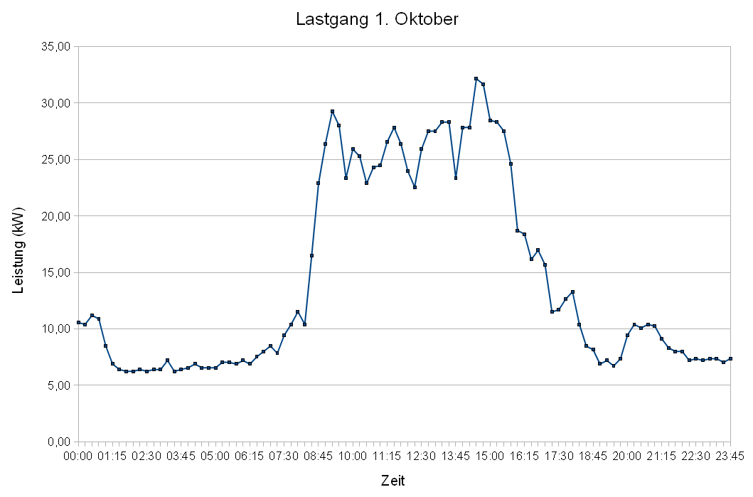
Motivation
Tagesstromverbrauch

Slide 5
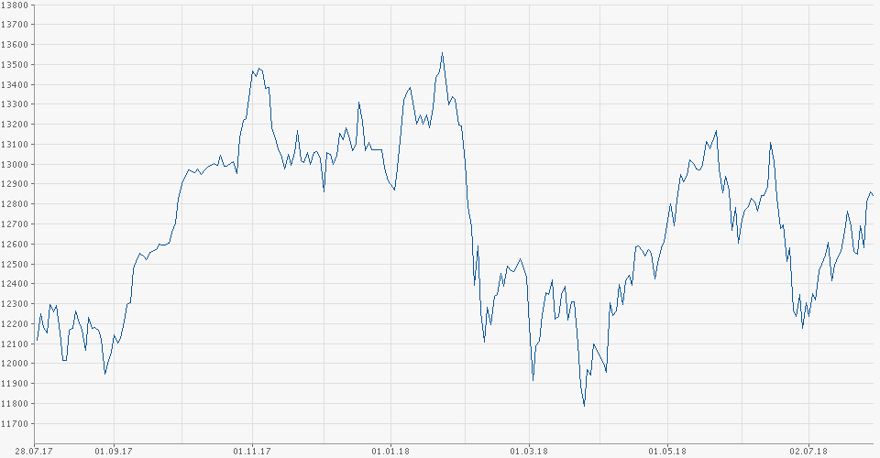
Motivation
DAX-Verlauf vom 28.07.2017 bis 28.07.2018

Slide 6
Grundlagen – ARCH-Modelle
Eingeführt 1982 von Robert Engel
ARCH steht für „autoregressive conditional heteroscedasticity“
Wird genutzt, wenn Volatilität finanzmathematischer Zeitreihen nicht konstant
Zeitpunkte der Volatilitätsänderung regelmäßig
Bedingter Erwartungswert nicht von Interesse, da als 0 vorraus gesetzt
Bedingte Varianz kann als lineare Funktion vorangegangener Werte modelliert werden:
Notes:
Autoregressiv, da Xt von Vergangenheit abhängt
Bedingt heteroskedastisch heißt, die bedingte Varianz ist nicht konstant

Slide 7
Grundlagen – GARCH-Modelle
Eingeführt 1986 von Tim Bollerslev
GARCH steht für „generalized autoregressive conditional heteroscedasticity“
Zeitpunkte von Volatilitätsänderungen unregelmäßig
Wichtigster Fall in der Praxis: GARCH(1,1)
Notes:
Verallgemeinerung von ARCH Prozessen

Slide 8
Versuchsreihe: Datensimulation – Prozessablauf
Datensimulation
Model Fitting
Model Selection
ARCH(1)-Daten
ARCH(1)-Modell
Choose Model with highest AIC
…
…
…
ARCH(3)- Daten
ARCH(q)-Modell
ARCH/GARCH-Model
GARCH(1,1)- Daten
GARCH(1,1)-Modell

Slide 9
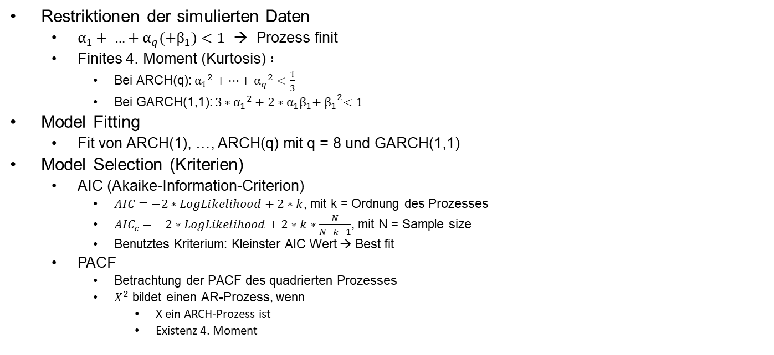
Versuchsreihe: Datensimulation – Anmerkungen
Restriktionen der simulierten Daten
$α_{1}+ …+α_{q}(+β_{1})<1$ → Prozess finit
Finites 4. Moment (Kurtosis) $:$
Bei ARCH(q): ${α_{1}}^{2}+…+{α_{q}}^{2}<\frac{1}{3}$
Bei GARCH(1,1): $3∗{α_{1}}^{2}+2∗α_{1}β_{1}+{ β_{1}}^{2}<1$
Model Fitting
Fit von ARCH(1), …, ARCH(q) mit q = 8 und GARCH(1,1)
Model Selection (Kriterien)
AIC (Akaike-Information-Criterion)
$AIC=−2∗LogLikelihood+2∗k$, mit k = Ordnung des Prozesses
${AIC}_{c}=−2∗LogLikelihood+2∗k∗\frac{N}{N−k−1}$, mit N = Sample size
Benutztes Kriterium: Kleinster AIC Wert → Best fit
PACF
Betrachtung der PACF des quadrierten Prozesses
$X^{2}$ bildet einen AR-Prozess, wenn
X ein ARCH-Prozess ist
Existenz 4. Moment

Slide 10
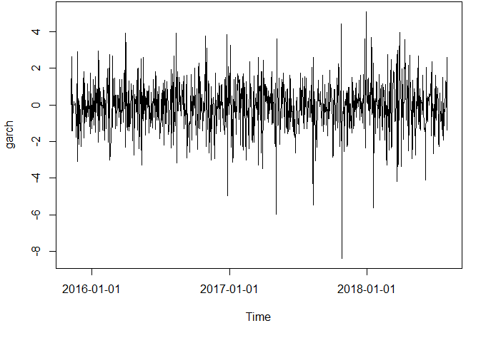
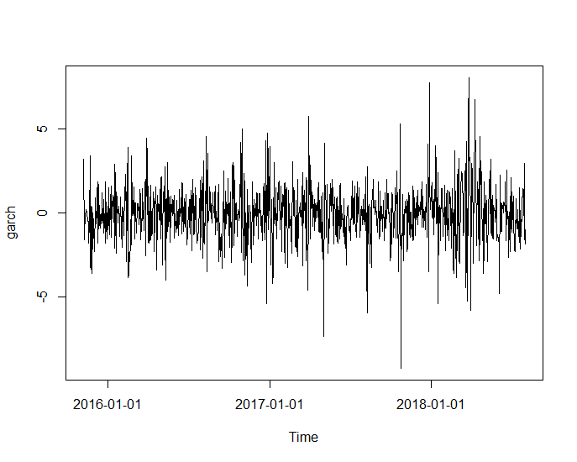
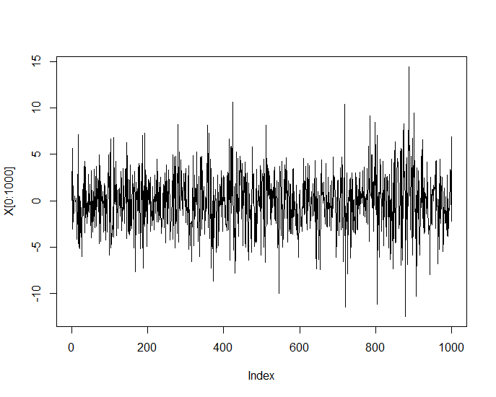
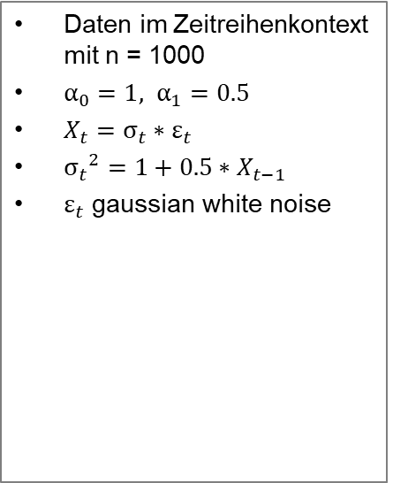
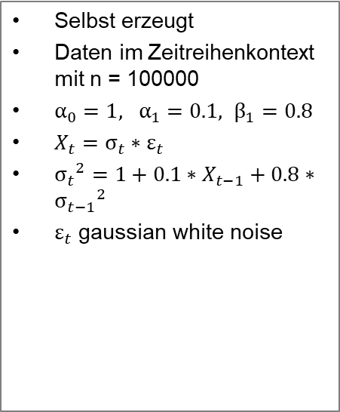
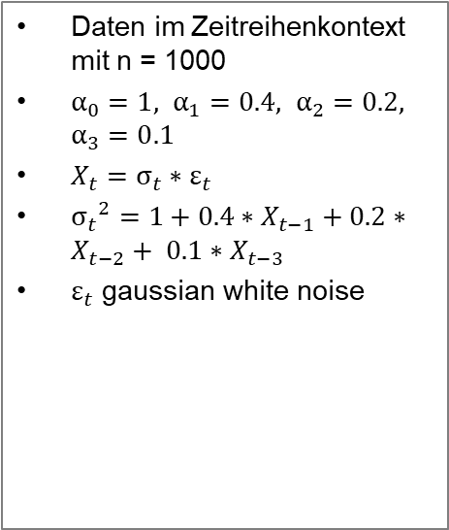
Versuchsreihe: Datensimulation – Anmerkungen
ARCH(1)
ARCH(3)
GARCH(1,1)
Daten im Zeitreihenkontext mit n = 1000
$α_{0}=1, α_{1}=0.5$
$X_{t}=σ_{t}∗ε_{t}$
${σ_{t}}^{2}=1+0.5∗X_{t−1}$
$ε_{t}$ gaussian white noise
Daten im Zeitreihenkontext mit n = 1000
$α_{0}=1, α_{1}=0.4, α_{2}=0.2, α_{3}=0.1$
$X_{t}=σ_{t}∗ε_{t}$
${σ_{t}}^{2}=1+0.4∗X_{t−1}+0.2∗$ $X_{t−2}+ 0.1∗$ $X_{t−3}$
$ε_{t}$ gaussian white noise
Selbst erzeugt
Daten im Zeitreihenkontext mit n = 100000
$α_{0}=1, α_{1}=0.1, β_{1}=0.8$
$X_{t}=σ_{t}∗ε_{t}$
${σ_{t}}^{2}=1+0.1∗X_{t−1}+0.8∗{σ_{t−1}}^{2}$
$ε_{t}$ gaussian white noise
Notes:
Zu GARCH(1,1): wähle beta << alpha, sodass model selection den prozess als solchen erkennt und N erhöht.

Slide 11
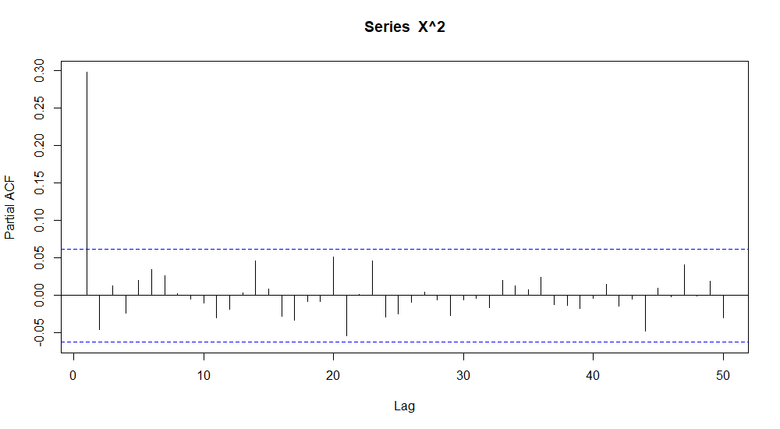

Versuchsreihe: Datensimulation – Ergebnisse ARCH(1)-Daten
Informationskriterien
PACF ($X^{2}$)
Prozess | Ordnung | LogLik | AIC | AICc | BIC
ARCH(0) | 0 | -1741,88 | 3485,758 | 3483,758 | 3483,758
ARCH(1) | 1 | -1656,26 | 3316,522 | 3314,526 | 3319,429
ARCH(2) | 2 | -1687,01 | 3380,026 | 3378,038 | 3387,842
ARCH(3) | 3 | -1680,74 | 3369,477 | 3367,501 | 3382,2
ARCH(4) | 4 | -1679,09 | 3368,176 | 3366,217 | 3385,807
ARCH(5) | 5 | -1675,98 | 3363,956 | 3362,016 | 3386,494
ARCH(6) | 6 | -1672,78 | 3359,564 | 3357,649 | 3387,011
ARCH(7) | 7 | -1668,01 | 3352,021 | 3350,134 | 3384,376
ARCH(8) | 8 | -1664,91 | 3347,82 | 3345,966 | 3385,083
GARCH(1,1) | 2 | -1688,61 | 3383,223 | 3381,235 | 3391,038
Best fit: ARCH(1)-Modell
p-Wert Box-Pierce-Test der Residuen: 0.8669

Slide 12
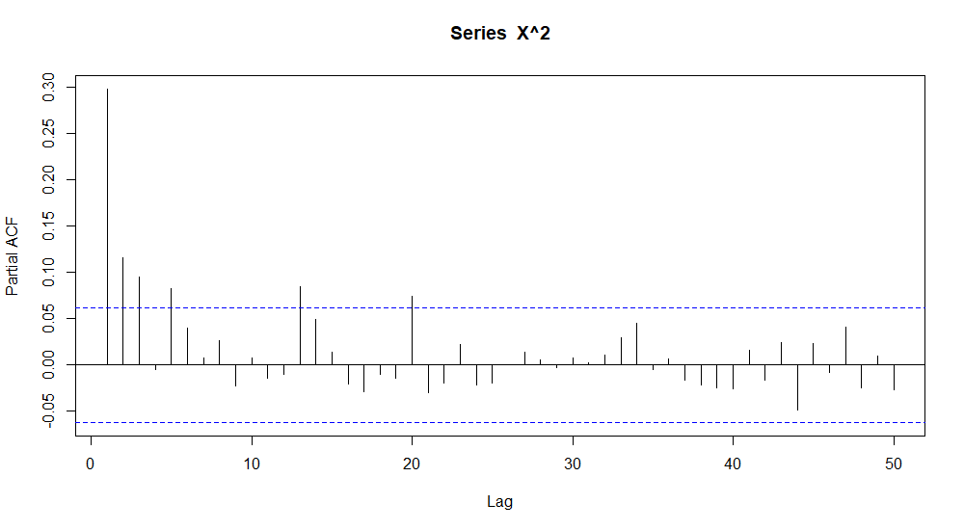
Versuchsreihe: Datensimulation – Ergebnisse ARCH(3)-Daten
Informationskriterien
PACF ($X^{2}$)
Prozess | Ordnung | LogLik | AIC | AICc | BIC
ARCH(0) | 0 | -1961,68 | 3925,363 | 3923,363 | 3923,363
ARCH(1) | 1 | -1880,13 | 3764,263 | 3762,267 | 3767,171
ARCH(2) | 2 | -1844,9 | 3695,792 | 3693,804 | 3703,608
ARCH(3) | 3 | -1835,98 | 3679,966 | 3677,99 | 3692,689
ARCH(4) | 4 | -1882,96 | 3775,92 | 3773,96 | 3793,551
ARCH(5) | 5 | -1875,63 | 3763,267 | 3761,327 | 3785,805
ARCH(6) | 6 | -1868,78 | 3751,565 | 3749,649 | 3779,011
ARCH(7) | 7 | -1861,65 | 3739,297 | 3737,41 | 3771,652
ARCH(8) | 8 | -1854,75 | 3727,497 | 3725,642 | 3764,759
GARCH(1,1) | 2 | -1907,46 | 3820,911 | 3818,923 | 3828,726
Best fit: ARCH(3)-Modell
p-Wert Box-Pierce-Test der Residuen: 0.7895

Slide 13
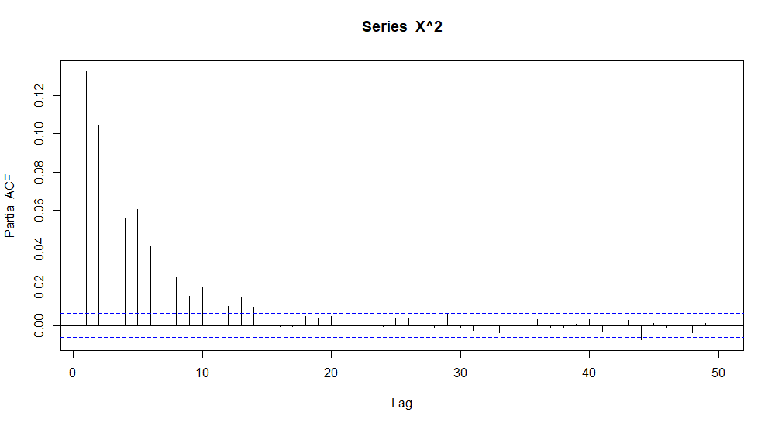
Versuchsreihe: Datensimulation – Ergebnisse GARCH(1,1)-Daten
Informationskriterien
PACF ($X^{2}$)
Prozess | Ordnung | LogLik | AIC | AICc | BIC
ARCH(0) | 0 | -257499 | 515000,5 | 514998,5 | 514998,5
ARCH(1) | 1 | -256750 | 513503,7 | 513501,7 | 513511,2
ARCH(2) | 2 | -256266 | 512537,3 | 512535,3 | 512554,3
ARCH(3) | 3 | -255910 | 511828,2 | 511826,2 | 511854,7
ARCH(4) | 4 | -255742 | 511494,2 | 511492,2 | 511530,2
ARCH(5) | 5 | -255596 | 511204,5 | 511202,5 | 511250,1
ARCH(6) | 6 | -255511 | 511035,3 | 511033,3 | 511090,4
ARCH(7) | 7 | -255440 | 510895,6 | 510893,6 | 510960,2
ARCH(8) | 8 | -255401 | 510819,1 | 510817,1 | 510893,2
GARCH(1,1) | 2 | -255367 | 510740,3 | 510738,3 | 510757,3
Best fit: GARCH(1,1)
p-Wert Box-Pierce-Test der Residuen: 0.3979
Notes:
Anhand der PACF der quadrierten Werte könnte man auch auf einen ARCH- Prozess hoher Ordnung schließen (p-Wert Box.Pierce-Test von ARCH(8) = 0.371

Slide 14
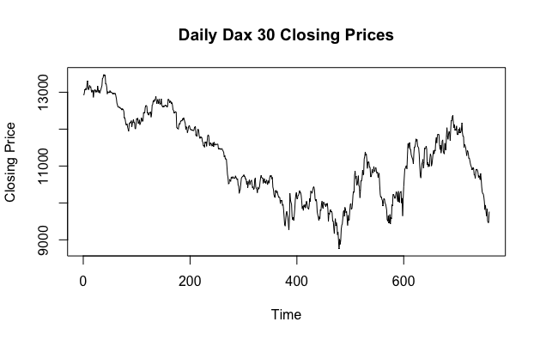
Versuchsreihe: Dax 30
Min | 1st Qu. | Median | Mean | 3rd Qu. | Max.
8753 | 10274 | 11089 | 11193 | 12084 | 13479

Slide 15
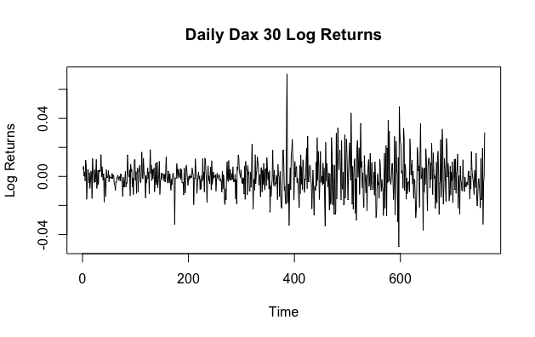
Versuchsreihe: Dax 30
Min | 1st Qu. | Median | Mean | 3rd Qu. | Max.
-0.0485185 | -0.0062240 | -0.0007726 | -0.0003687 | 0.0053583 | 0.0706727

Slide 16
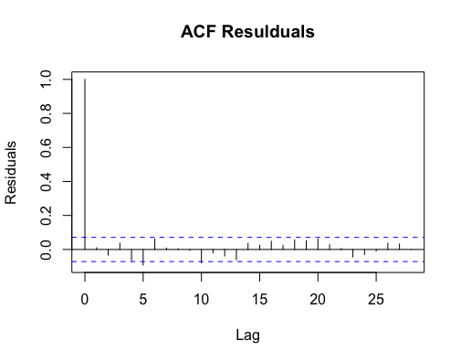
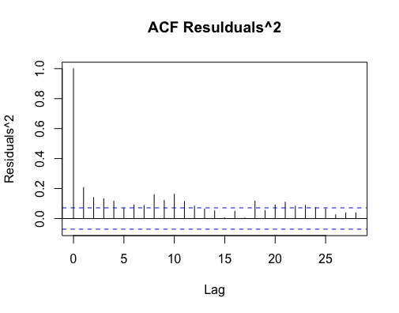
Versuchsreihe: Dax 30 – Autokorrelation der Residuen
Bestes AIC auf Log-Returns: ARIMA(0,0,0)
Liegen ARCH-Effekte vor?
Notes:
If the squared residuals/errors of your time series model exhibit autocorrelation, then ARCH effects are present.
A time series exhibiting conditional heteroscedasticity—or autocorrelation in the squared series—is said to have autoregressive conditional heteroscedastic (ARCH) effects. Engle's ARCH test is a Lagrange multiplier test to assess the significance of ARCH effects

Slide 17
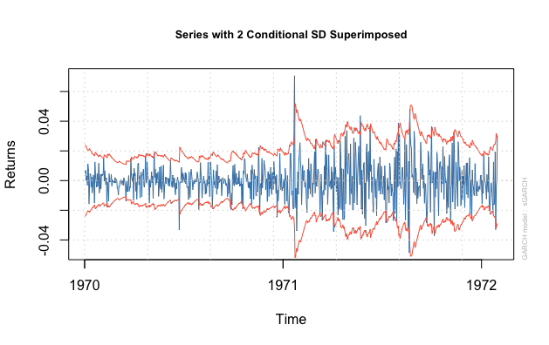
Versuchsreihe: Dax 30 – GARCH-Modell basierend auf ARIMA(0,0,0)
Bestes Model hinsichtlich AIC : GARCH(1,1)

Slide 18
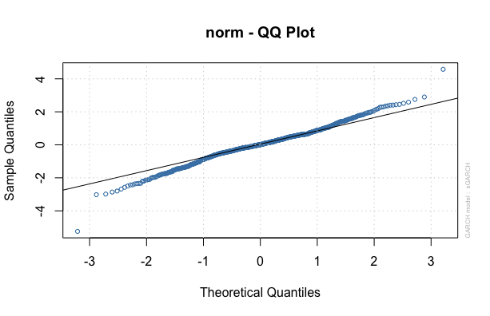
Versuchsreihe: Dax 30 – Normalverteilung der Residuen
ARCH-Effekte in den quadrierten Residuen
Normalverteilung der standardisierten Residuen des GARCH-Models
Keine Autokorrelation der quadrierten standardisierten Residuen des GARCH-Models

Slide 19
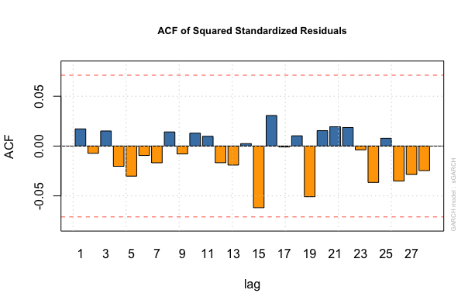
Versuchsreihe: Dax 30 – Autokorrelation der Residuen
ARCH-Effekte in den quadrierten Residuen
Normalverteilung der standardisierten Residuen des GARCH-Models
Keine Autokorrelation der quadrierten standardisierten Residuen des GARCH-Models

Slide 20
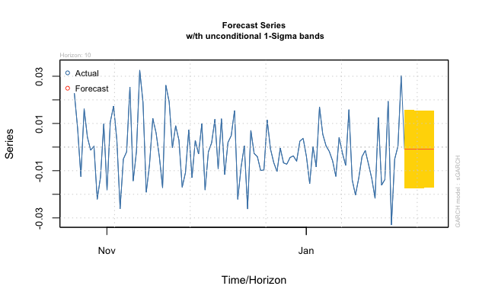
Versuchsreihe: Dax 30 – Vorhersagefähigkeit
Series Sigma
T+1 -0.0008865 0.01662
T+2 -0.0008865 0.01658
T+3 -0.0008865 0.01655
T+4 -0.0008865 0.01652
T+5 -0.0008865 0.01648
T+6 -0.0008865 0.01645
T+7 -0.0008865 0.01642
T+8 -0.0008865 0.01638
T+9 -0.0008865 0.01635
T+10 -0.0008865 0.01632

Slide 21
Resümee
TODO Resümee
Notes:
Quadratisch → Grad 2, liefert gute Fits für Konstante Daten (Grad 0), lineare Daten (Grad 1) und quadratische Daten (Grad 2)

Slide 22
Literatur
Mazzoni, Thomas: Zeitreihenanalyse 2010
Zucchini, W., Nenadic, O., Schlegel, A.: Zeitreihenanalyse – Nichtlineare Zeitreihenmodelle
2009
Wuertz, D. et. al.: Package „fGarch“ 2017

Slide 23
Vielen Dank für Ihre Aufmerksamkeit.
Fragen?

